Slide 1


Tento materiál byl vytvořen v rámci projektu Operačního programu Vzdělávání pro konkurenceschopnost.
Projekt MŠMT ČR | EU PENÍZE ŠKOLÁM
Číslo projektu | CZ.1.07/1.4.00/21.2146
Název projektu školy | Inovace ve vzdělávání na naší škole ZŠ Studánka
Šablona III/2 | Inovace a zkvalitnění výuky prostřednictvím ICT
Sada č. XXI
Identifikátor sady: VY_32_INOVACE_Sada XXI _ VV, DUM 18
Vzdělávací oblast: Umění a kultura
Vzdělávací obor: Výtvarná výchova
Název: Ilustrace
Autor: Mgr. Jitka Rybářová
Stručná anotace: Prezentace k seznámení s českými ilustrátory
Metodické zhodnocení: Odpilotováno 10.4.2012 ve 4.D. Žáci byli seznámeni s významnými českými ilustrátory. V druhé části hodiny ilustrovali pohádku Jak Rozum se Štěstím vandrovali.

Slide 2
Ilustrace

Slide 3
Ilustrace
je výtvarný doprovod knihy, který má text osvětlit a vysvětlit, učinit ho srozumitelnějším
- mívá většinou podobu kresby, méně malby (bez kontur), ale velmi časté jsou také rytiny, mědirytiny, dřevoryty a lepty, případně koláže
- její vznik se pojí se vznikem knihtisku

Slide 4
Nejznámější čeští ilustrátoři

Slide 5
Josef Čapek
bratr známého spisovatele Karla Čapka
ilustroval převážně díla svého bratra
jeho ilustrace mají podobu barevné kresby se silnou konturou
ilustroval knihy - O pejskovi a kočičce
(http://www.rodina.cz/i/4/2011/6/pejsek_a_ko_i_ka.jpg)
- Edudant a Francimor
(http://www.e-trafika.cz/fotky6478/fotos/_vyr_5359IMG_0052.jpg)
- Ze života hmyzu
(http://www.sonet.me.cz/knihy/t/111.jpg)

Slide 6

Josef Lada
malíř, ilustrátor, spisovatel 20. století
Ilustroval knihy - Moje abeceda
(http://data.bux.cz/book/013/267/0132675/large.jpg)
- Kocour Mikeš
- Bubáci a Hastrmani
(http://mm.denik.cz/32/f4/josef_lada_obrazek_ilu_denik_clanek_solo.jpg)
- Osudy dobrého vojáka Švejka
(http://czechfolks.com/wp-content/uploads/2009/01/lada-svejk.jpg)

Slide 7
Zdeněk Miler
- režisér a výtvarník animovaných filmů pro děti
autor Krtečka
(http://www.pozitivni-noviny.cz/IMAGES-1/krtecek2.jpg)

Slide 8
Adolf Born
- malíř, ilustrátor, karikaturista
Ilustroval díla - Mach a Šebestová
(http://img5.ceskatelevize.cz/program/porady/871835/foto/01.jpg)
- Žofka
(http://www.greisen.cz/au66/opti/velke/092.jpg)

Slide 9
Ondřej Sekora
- spisovatel, žurnalista, kreslíř, grafik, ilustrátor
- vytvořil postavičku Ferdu Mravence a Brouka Pytlíka (http://www.cojeco.cz/attach/ilustrations/3b4266b8cbfa9.jpg)
- psal a kreslil pro Lidové noviny a Mateřídoušku
ilustroval - Broučci
(http://www.supraphon.cz/!img_katalog/SU5855_2_xl.gif)
- Kubula a Kuba Kubikulu
(http://img7.ceskatelevize.cz/program/porady/898739/foto09/02.jpg)

Slide 10
Úkol pro žáky
Nakreslete obrazový doprovod k pohádce Jak Rozum se Štěstím vandrovali
Požadavky
-formát A4
- technika libovolná – vodové barvy, fix, pastelky
- originální zobrazení
(Úkolem není kopírovat známé ilustrátory, ale
snažit se vyobrazit postavy a děj dle své fantazie!!!)

Slide 11
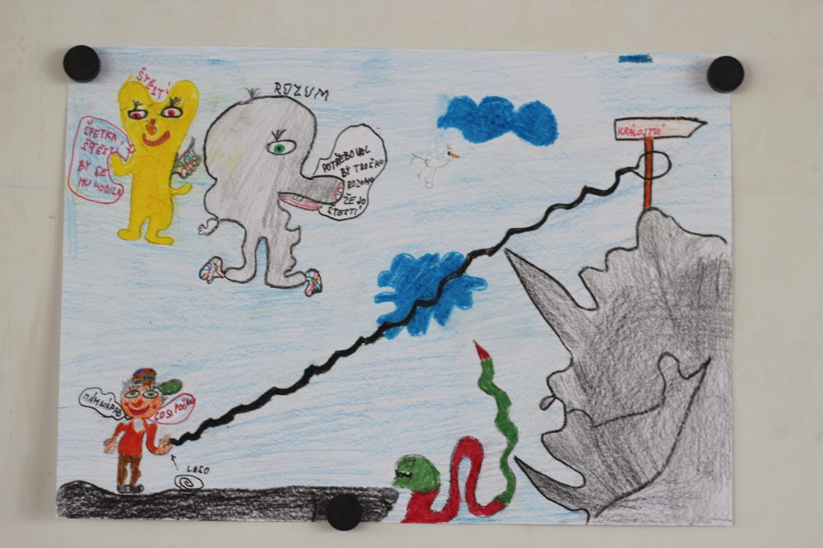
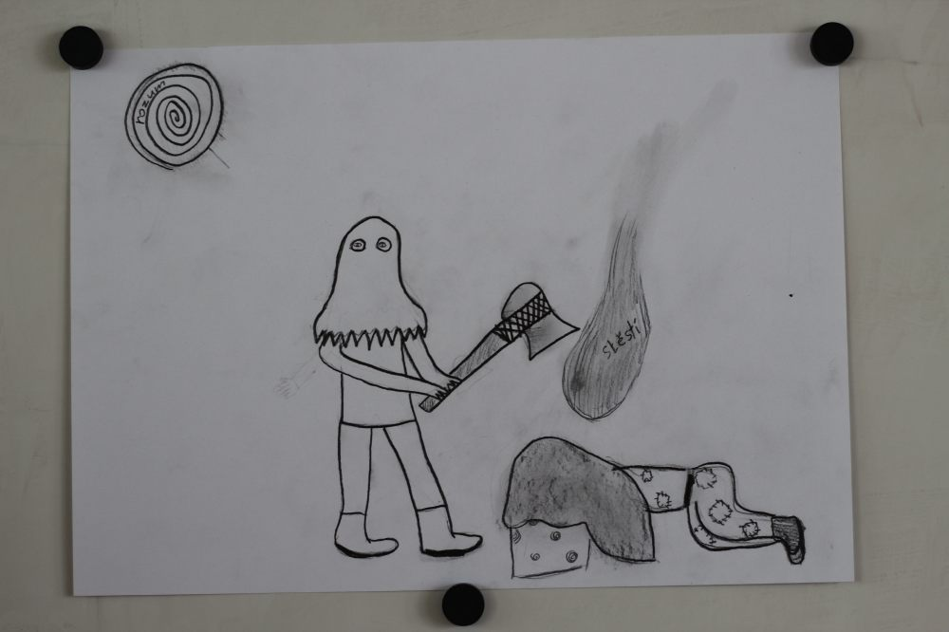
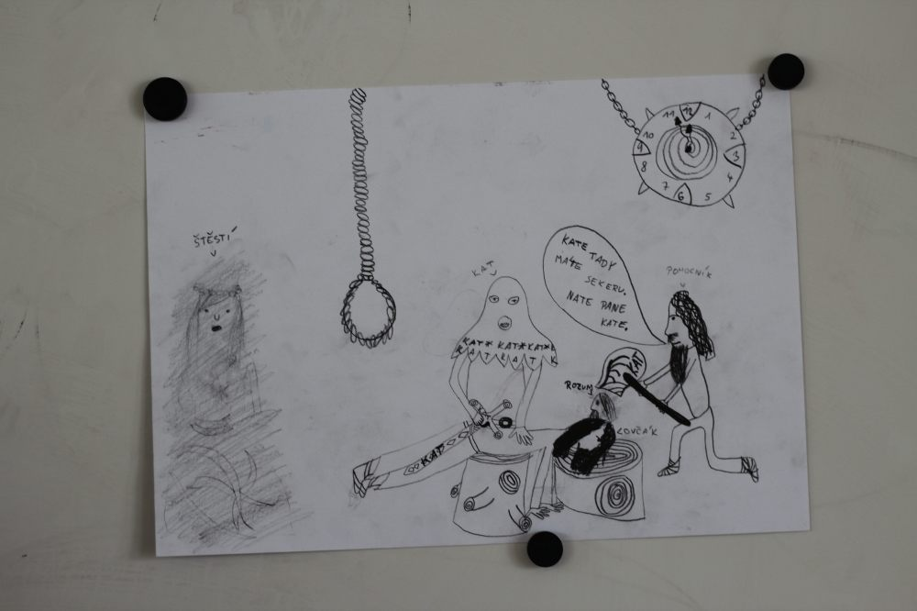
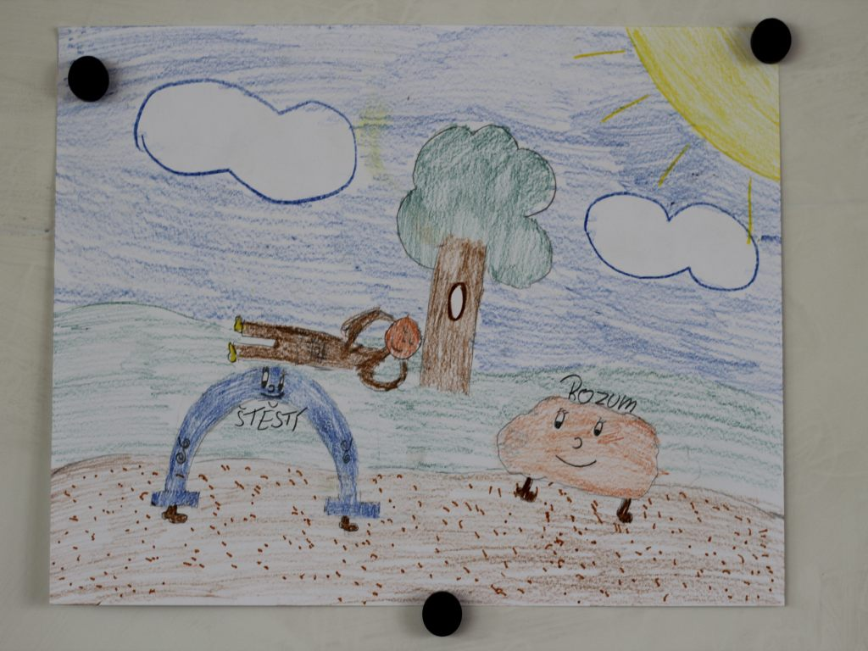
Práce žáků

Slide 12
Použité zdroje
[cit. 2012-04-04]. Dostupný pod licencí Creative Commons na WWW:
http://www.rodina.cz/i/4/2011/6/pejsek_a_ko_i_ka.jpg
http://commons.wikimedia.org/wiki/File:%C5%98%C3%AD%C4%8Dany_-_sm%C4%9Brovka_na_Hrusice_-_Mike%C5%A1_-_1c.jpg
http://www.e-trafika.cz/fotky6478/fotos/_vyr_5359IMG_0052.jpg
http://www.sonet.me.cz/knihy/t/111.jpg
http://data.bux.cz/book/013/267/0132675/large.jpg
http://mm.denik.cz/32/f4/josef_lada_obrazek_ilu_denik_clanek_solo.jpg
http://czechfolks.com/wp-content/uploads/2009/01/lada-svejk.jpg
http://www.pozitivni-noviny.cz/IMAGES-1/krtecek2.jpg
http://img5.ceskatelevize.cz/program/porady/871835/foto/01.jpg
http://www.greisen.cz/au66/opti/velke/092.jpg
http://www.cojeco.cz/attach/ilustrations/3b4266b8cbfa9.jpg
http://www.supraphon.cz/!img_katalog/SU5855_2_xl.gif
http://img7.ceskatelevize.cz/program/porady/898739/foto09/02.jpg

